Slide 1
Matemágika
Prática Profissional
II
Luca Assumpção Dillenburg e João Henri Carrenho Rocha
Notes:
Luca

Slide 2
Como surgiu a ideia?
Problema: Um número muito grande de crianças com dificuldade em matemática
Aprendem a matéria mas esquecem depois de pouco tempo por falta de prática
Dizem ser chato e cansativo aprender matemática
Solução: Desenvolver um aplicativo que ensina matemática elementar (4º e 5º ano) através de um jogo 2D
Repetição
Aprender jogando torna o aprendizado da matemática muito mais divertida
Notes:
Luca
Nós percebemos que, hoje em dia, há uma grande quantidade de pessoas com dificuldade em matemática. Elas normalmente esquecem a matéria pouco tempo depois de aprenderem (quando aprendem) e dizem que é chato e cansativo trabalhar com números.
Porém observamos que tais comportamentos se iniciam na juventude, quando as crianças se deparam com as primeiras lições matemáticas e, por terem dificuldade, tomam como um fato que matemática é difícil, o que fica para toda a sua vida.
Para solucionar esse problema pensamos em criar um aplicativo que ensina matemática a crianças por meio de um jogo. Assim, o aprendizado seria realmente eficaz e duradouro por conta da repetição, e, divertido (ao invés chato).
Dessa maneira, essas crianças, mesmo que não adorem matemática, não tomariam matemática como sendo chato e então não teriam uma disputa com matemática durante a vida toda.
Portanto, esse aplicativo não ajudaria somente na fase juvenil, mas sim teria implicações para toda a vida.

Slide 3
DIFERENCIAL
Notes:
Luca

Slide 4
Diferencial
Raciocínio rápido
Divertido
Competitivo
Inclusivo
Notes:
Luca
Todos nós sabemos como o raciocínio rápido é importante nos dias de hoje, seja na matemática, programação, entrevistas de emprego e qualquer carreira que você for seguir. Ele com certeza é essencial em todas as áreas de nossa vida.
Umas das ferramentas mais usadas para adquirir essa característica é o Kumon. Sem dúvida nenhuma é uma ferramenta excelente, porém é muito cansativa e demorada.
Com o nosso aplicativo pretendemos, através de quizes que devem ser respondidos em um curto período de tempo durante o próprio jogo, ter o mesmo resultado que o Kumon, porém de maneira muito mais leve e é gratuito.
Dessa maneira, os usuários do nosso aplicativo terá desde cedo um raciocínio rápido, que o beneficiará em toda a vida.

Slide 5
Diferencial
Raciocínio
rápido
Divertido
Competitivo
Inclusivo
Notes:
Luca
Um dos maiores desafios das escolas hoje em dia, é fazer com que os alunos se interessem pelo conteúdo lecionado. Por este motivo, usamos como ferramenta, o interesse desses estudantes pelos jogos. Dessa maneira, o aprendizado será muito mais prazeroso e a matemática em si torna-se mais divertida.
Por essa mesma razão, o aprendizado é mais efetivo, já que fixação de conteúdos memória quando se está curtindo aprender é muito mais fácil e o conteúdo fica muito mais arraigado.

Slide 6
Diferencial
Raciocínio
rápido
Divertido
Competitivo
Inclusivo
Notes:
João
A competitividade é usada como um bom gatilho.
Ao jogar o multiplayer (uma funcionalidade do nosso programa que será descrita mais para frente), o jogador sente a necessidade de ser mais rápido que seu oponente, e essa necessidade faz com que ele quebre seus próprios limites, buscando ser sempre cada vez mais veloz, tendo então o raciocínio mais rápido fixando ainda mais o conteúdo.
O ranking (outra funcionalidade que será descrita mais para frente) por sua vez também é um ótimo instrumento para fazer com que os usuários se cobrem cada vez mais, agora buscando estar no topo.

Slide 7
Diferencial
Raciocínio
rápido
Divertido
Competitivo
Inclusivo
Notes:
João
Por ser gratuito e ter boas explicações, o jogo também é inclusivo, afinal, qualquer pessoa pode jogar: independente da renda e da dificuldade do aluno em matemática.

Slide 8
Sobre o aplicativo educativo:
Contêm:
Cadastro e login
Levels
Enredo envolvente
Explicação do conteúdo
Jogo (2D de plataforma e rolagem lateral)
Multiplayer
Loja
Ranking
Desenvolvido em C#
Armazena dados num Banco SQL Server
Conecta jogadores via Sockets.
Notes:
Luca
Só citar basicamente.

Slide 9
FEATURES
Notes:
João

Slide 10

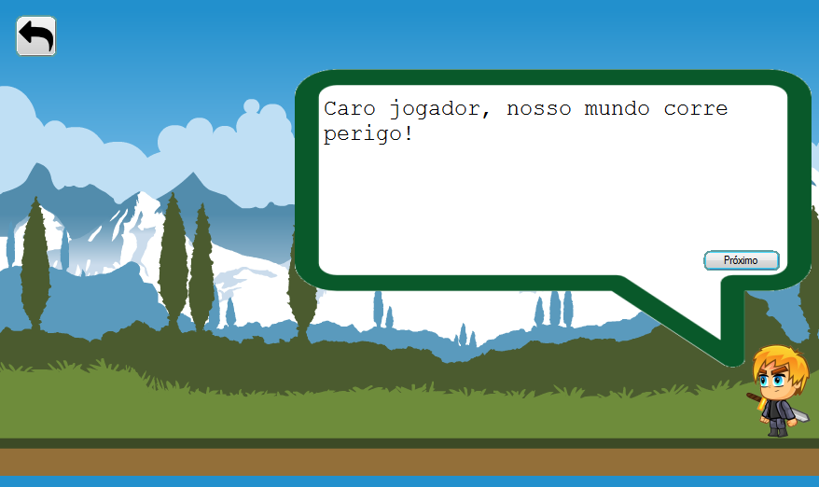
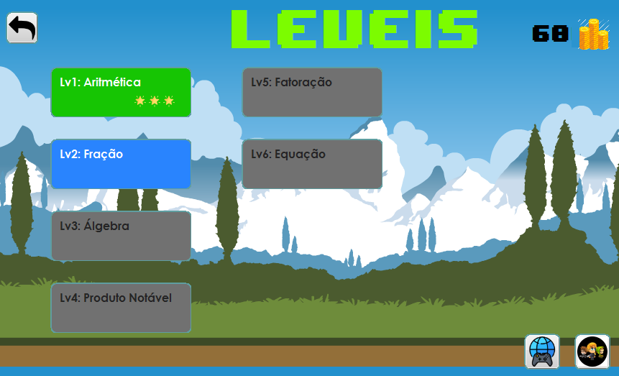
Single-Player
Ferramenta que pode ser usada por professores ou pelos próprios alunos.
Ensina matemática, incluindo aritmética, frações, álgebra e mais!
Possui um enredo, explicando ao jogador que para eliminar os monstros, ele deve utilizar a "Matemágika".
Combina conhecimento com entretenimento.
Notes:
Luca

Slide 11
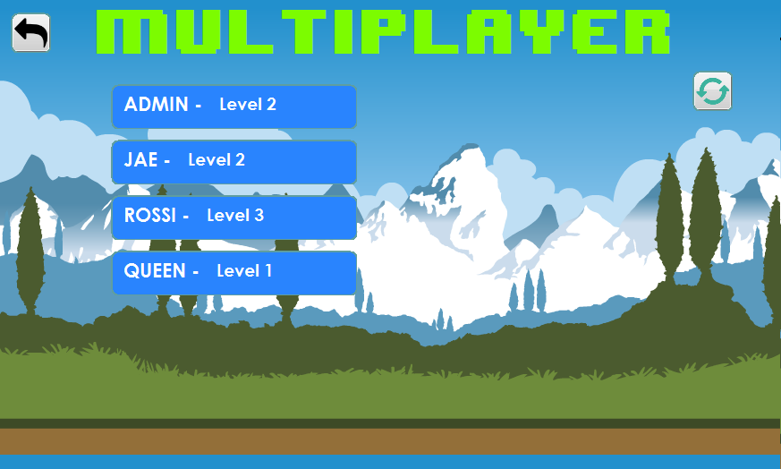
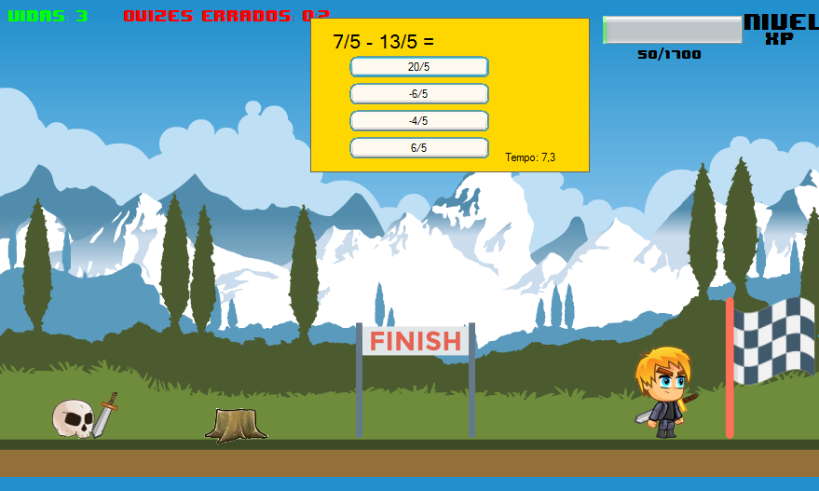
Multiplayer
Funciona como uma corrida.
O jogador que alcançar a linha de chegada primeiro, vence.
Estimula a necessidade do jogador executar os cálculos cada vez mais rápido.
Mesmo tendo terminado o Single-Player, o jogador pode continuar utilizando o jogo.
Notes:
João

Slide 12
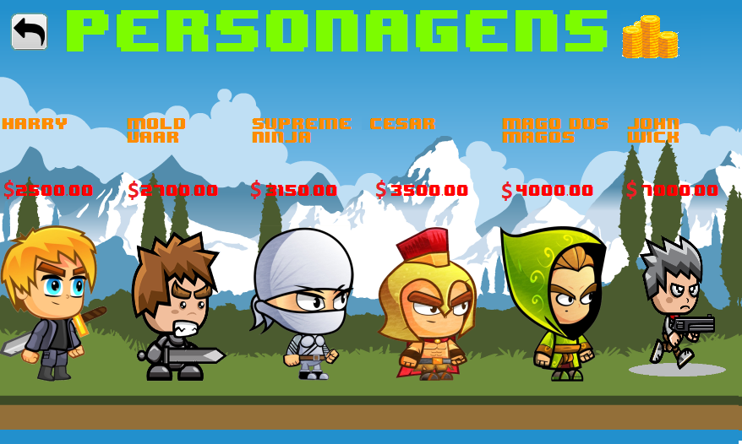
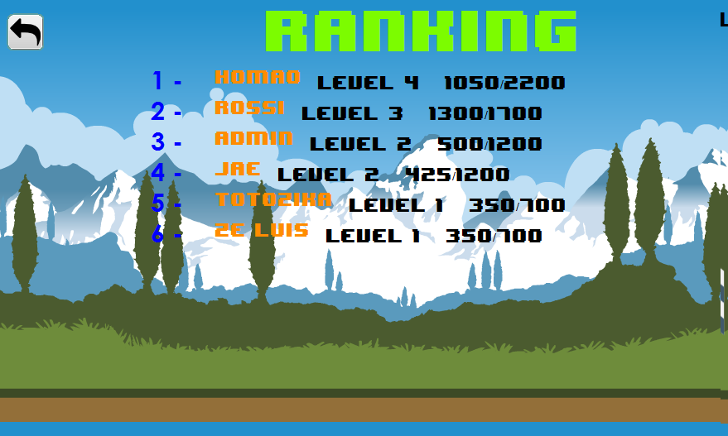
Loja
Ranking
O usuário pode comprar novos personagens.
O jogador pode avaliar seu desempenho comparando seu nível com o de outros jogadores.
Notes:
Loja: João
Ranking: Luca
LOJA
Utilizando as moedas que ele ganha ao completar os levels e responder quizes, o jogador pode comprar novos personagens. Apesar de mudar apenas aparência, sabe-se que sistemas de "skins" fazem muito dinheiro no mercado dos games. Vide League of Legends, CS:GO e Fortnite, os três jogos com maior número de jogadores no ano de 2017.
Instigando ainda mais os usuários a continuar jogando e ganhando moedas.
RANKING
O game conta com um sistema de ranqueamento, em que o jogador pode comparar seu desempenho com o de outros jogadores, através de seu nível, deixando-o ainda mais competitivo.
Essas duas funcionalidades fazem com que o jogo fique ainda mais envolvente.

Slide 13
Poderíamos nos dar o trabalho de explicar como funciona o jogo, mas vamos deixar que o programa faça isso por si mesmo...

Slide 14
Apresento a vocês a MATEMÁGIKA...
Notes:
Aqui nós mostraremos o cadastro e a explicação logo que entra no jogo

Slide 15
O jogo ainda pode expandir para outras áreas de conhecimento
Com outras versões, o jogo pode aumentar sua abrangência!
Notes:
João
Mesmo o jogo sendo focado na parte matemática, expansões podem ser adicionadas, colocando novas matérias ou modos de jogo. Vale lembrar que esta é apenas sua primeira versão. Aceitamos sugestões também!

Slide 16
DÚVIDAS?
Notes:
João

Slide 17
Orientadores
Márcia Corrêa
Professora de Prática Profissional II
Sérgio Luiz Marques
Professor de Técnicas de Programação Visual
Patrícia Gagliardo
Professora de Tecnologias de Redes e Internet

Slide 18
Contato
Luca Assumpção Dillenburg
luca.assumpcao.dillenburg@
gmail.com
João Henri Carrenho Rocha
joao.henri.cr@gmail.com
Notes:
É isso, muito obrigado pelo seu tempo.

